Slide 1
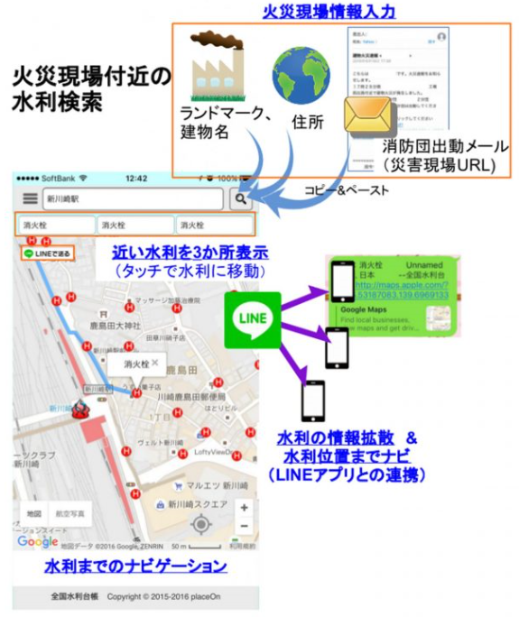


火災現場で迅速に対応でき、自主防災や地域防災の強化に役立つ！
平成29年8月10日版
全国水利台帳
防災
減災
少子
高齢
産業
創出
防犯
医療
教育等
By 株式会社placeOn
火災現場の位置情報を入力することにより、現場に近い防災用の水利の位置・種類を表示。
消防団員・消防署職員だけでなく、自主防災や地域防災においても活用することが可能。
（2016年 サービス開始）
全国水利台帳 誕生の キッカケ
一刻一秒を争う火災現場では、従来の紙媒体の地図にないような、最新の水利の位置情報・種類を瞬時に把握する必要があった
近年の人口減少、地域交流の減少等により、地域防災力を少しでも改善できる施策を検討していた
全国水利台帳 でこう 変わった！
火災現場から近い最新の水利の位置情報・種類を、だれでも瞬時に把握することが可能
火災現場情報を入力することにより、近い水利を地図上で表示。
LINEアプリとの連携により、水利情報・水利位置の共有が可能。
自主防災や地域防災においても活用することができ、日常的に防災に関する意識を向上させることが可能

Slide 2


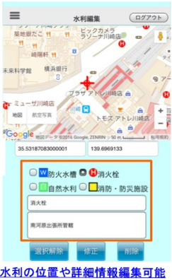



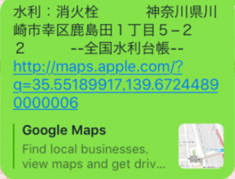
火災現場で迅速に対応でき、自主防災や地域防災の強化に役立つ！
平成29年8月10日版
全国水利台帳
防災
減災
少子
高齢
産業
創出
防犯
医療
教育等
By 株式会社placeOn
みんなで作り、
みんなが使うことができる水利台帳
使用データ
水利の位置・種類のデータ（防火水槽、
消火栓、自然水利、防災設備・施設）
データ形式
CSV
火災現場の位置情報を入力することにより、現場に近い防災用の水利の位置・種類(防火水槽、消火栓、自然水利、防災設備・施設)を表示できるアプリです。サイトのメンバー登録者により、水利の登録・修正・削除も可能であり、みんなが作り、みんなが使うことができます。
現在、多くの消防団員・消防署職員の方々に利用されており、一刻一秒を争う火災現場で、不慣れな場所であっても、瞬時に水利の位置情報・種類を把握することでき、迅速な消火対応をすることができます。
提供形態
スマートフォンアプリ
受賞歴
ー
地域
全国30自治体（平成29年8月現在）
LINEアプリとの情報連携
「全国水利台帳」の
水利編集画面
また、全国の自治体において、各自治体が保有する防災用の水利情報を必要な時に瞬時に取り出せる仕組みにより、地域防災力の維持・向上を図ることができます。
現在、「全国水利台帳」のダウンロード数は、約2,500件となっており、地域防災の向上に向けて今後の活用が期待できます。
アプリの機能として、「LINE転送ボタン」があります。選択した水利情報及び水利地図、Google Map地図情報がLINEアプリに送られます。GoogleMap地図情報URLを押すことで水利までのナビゲーションを使用することができます。
これにより、一刻一秒を争う火災現場において、関係者への迅速な情報の拡散が可能になります。
メッセージのイメージ

